Slide 1
前端训练营
模块二 前端工程化
林溪

Slide 2
一、Git与工作流
二、前端构建实战
三、为前端应用及原理解析
四、自动化测试
五、Docker基础与k8s
六、Nginx必知必会
七、前端监控系统的搭建

Slide 3
一、 Git与工作流
Git功能场景实战
工作流
Eslint与代码规范
CI 持续集成
二、 前端构建实战
Webpack基础与性能优化
模块规范
TreeShaking
Webpack插件开发实战
Babel基础与插件开发
Lerna 在项目中应用
三、 微前端应用及
原理解析
微前端 Single-spa
微前端原理解析

Slide 4
三、自动化测试
在项目中集成Jest测试框架
使用Puppeteer构建自动化测试平台
四、 Docker基础与k8s
Docker基础与k8s基础
五、 Nginx必知必会
Nginx配置与实战
六、 Faas与Serverless
Serverless实战
FaaS平台搭建
七、前端监控系统的搭建
前端监控体系搭建
前端性能监控
前端异常监控
数据埋点
监控平台后端架构与开发

Slide 5
本课重点
Webpack原理
Babel基础与插件开发
Webpack Module Federation
TreeShaking
Webpack 插件开发
Webpack Module Federation
babel plugin
Webpack plugin
Tree-shaking Demo

Slide 6

二、前端构建实战

Slide 7
var __webpack_require__ = {}
Webpack 原理
var __webpack_exports__ = {}
Object.defineProperty(exports, Symbol.toStringTag, { value: 'Module' });
Object.defineProperty(exports, '__esModule', { value: true });
Object.defineProperty(__webpack_exports__, ’default’, ()=>{__WEBPACK_DEFAULT_EXPORT__}
__WEBPACK_DEFAULT_EXPORT__ = (SetUp)
commonjs
exports.hello = __webpack_exports__;

Slide 8
var __webpack_require__ = {}
Webpack 原理
var __webpack_exports__ = {}
Object.defineProperty(exports, Symbol.toStringTag, { value: 'Module' });
Object.defineProperty(exports, '__esModule', { value: true });
Object.defineProperty(__webpack_exports__, ’default’, ()=>{__WEBPACK_DEFAULT_EXPORT__}
__WEBPACK_DEFAULT_EXPORT__ = (SetUp)
amd
exports.hello = __webpack_exports__;

Slide 9
var __webpack_require__ = {}
Webpack 原理
var __webpack_exports__ = {}
var __webpack_module_cache__ = {};
Object.defineProperty(exports, Symbol.toStringTag, { value: 'Module' });
Object.defineProperty(exports, '__esModule', { value: true });
Object.defineProperty(__webpack_exports__, ’default’, ()=>{__WEBPACK_DEFAULT_EXPORT__}
__WEBPACK_DEFAULT_EXPORT__ = (SetUp)
多模块
exports.hello = __webpack_exports__;

Slide 10
Webpack 原理
Browser
client
check
webpack-hot-middleware
Webpack热更新
change
download
webpack-hot-middleware
apply
webpack-hot-client
HMR runtime
loader
loader
Replace / Reload

Slide 11
Webpack插件开发
compiler
包含 options，loaders，plugins 这些信息，这个对象在 Webpack 启动时候被实例化，它是全局唯一的，可以简单地把它理解为 Webpack 实例
compilation
编译过程的生命周期，这个对象可以访问所有的模块和它们的依赖，包含了当前的模块资源、编译生成资源、变化的文件等。当 Webpack 以开发模式运行时，每当检测到一个文件变化，一次新的 Compilation 将被创建。Compilation 对象也提供了很多事件回调供插件做扩展。通过 Compilation 也能读取到 Compiler 对象

Slide 12
compiler对象的生命周期钩子
https://webpack.docschina.org/api/compiler-hooks/
>beforeRun：在开始执行一次构建之前调用，compiler.run 方法开始执行后立刻进行调用 > run：在开始读取 records 之前调用 > watchRun：一个新的 compilation 触发之后，但在 compilation 实际开始之前执行
> beforeCompile：在创建 compilation parameter 之后执行
> compile： beforeCompile 之后立即调用，但在一个新的 compilation 创建之前
> thisCompilation：初始化 compilation 时调用，在触发 compilation 事件之前调用
> afterCompile： compilation 结束和封印之后执行
> shouldEmit：在输出 asset 之前调用。返回一个布尔值，告知是否输出
> Emit：输出 asset 到 output 目录之前执行
> afterEmit：输出 asset 到 output 目录之后执行

Slide 13
compilation对象的生命周期钩子
https://webpack.docschina.org/api/compilation-hooks/
> buildModule：在模块构建开始之前触发，可以用来修改模块
> rebuildModule：在重新构建一个模块之前触发
> failedModule模块构建失败时执行
> succeedModule：模块构建成功时执行
> finishModules：所有模块都完成构建并且没有错误时执行

Slide 14

练习
Webpack plugin 开发
script-timestamp-webpack-plugin
build-time-analysis-webpack-plugin

Slide 15
Webpack Module Federation
在客户端或服务器上动态运行另一个 bundle 的代码。
动态
按需，一个包拆开来加载其中一部分
运行时
浏览器里运行，非node编译
另一个 bundle 的代码
应用级 export 成员共享
Remote
被 Host 消费的 Webpack 构建
Host
消费其他 Remote 的 Webpack 构建

Slide 16
Webpack Module Federation
原理
http://www.alloyteam.com/2020/04/14338/#prettyPhoto

Slide 17
Remote 导出配置

Slide 18
Host 导入配置

Slide 19
练习
基于Module Federation的微前端

Slide 20
优势和不足
优势
共享模块粒度自由掌控，小到一个单独组件，大到一个完整应用。实现了组件级别的复用，又实现了微服务的基本功能。
依赖自动管理，可以共享 Host 中的依赖，版本不满足要求时自动 fallback 到 Remote 中依赖。
共享模块非常灵活，模块中所有组件都可以通过异步加载调用。
不足
共享模块更新，依赖共享模块的应用同步更新机制
应用之前无法隔离（全局变量和 <style> 样式）
目前导出 Remote 模块仅仅支持全局变量，不够优雅

Slide 21

babel

Slide 22
babel
Babel 是一个 JavaScript 编译器。把最新版的javascript编译成当下可以执行的版本
运行原理
解析
转换
生成

Slide 23
babel
实践中应用

Slide 24
babel
实践中应用

Slide 25
babel
练习
babel-plugin-component源码分析

Slide 26

Tree-Shaking
去掉用不到的多余代码

Slide 27
Tree-Shaking
Dead Code Elimination
Dead Code
代码不会被执行，不可到达
代码执行的结果不会被用到
代码只会影响死变量（只写不读）

Slide 28
Tree-Shaking
ES6 module 特点：
只能作为模块顶层的语句出现
import 的模块名只能是字符串常量
import binding 是 immutable 的
可以进行可靠的静态分析, 然后进行消除
ES6的模块引入是静态分析的，故而可以在编译时正确判断到底加载了什么代码。
分析程序流，判断哪些变量未被使用、引用，进而删除此代码

Slide 29
Side-effect 副作用
在函数式编程的中，如下的行为是称之为副作用
修改一个变量
修改一个对象的字段值
抛出异常
在控制台显示信息、从控制台接收输入
在屏幕上显示（GUI）
读写文件、网络、数据库。

Slide 30
Side-effect 副作用
纯函数：相同的输入永远会得到相同的输出，而且没有任何可观察的副作用
lodash
数组的 slice 和 splice 分别是：纯函数和不纯的函数
slice 返回数组中的指定部分，不会改变原数组
splice 对数组进行操作返回该数组，会改变原数组
优势：
可缓存
可测试
并行处理
无状态：函数式编程不会保留计算中间的结果，所以变量是不可改变的

Slide 31
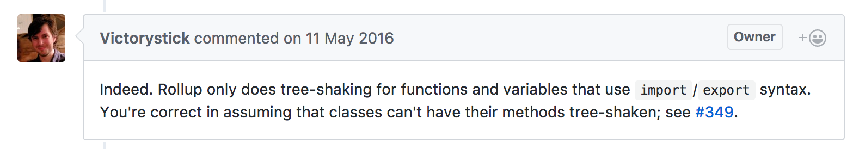
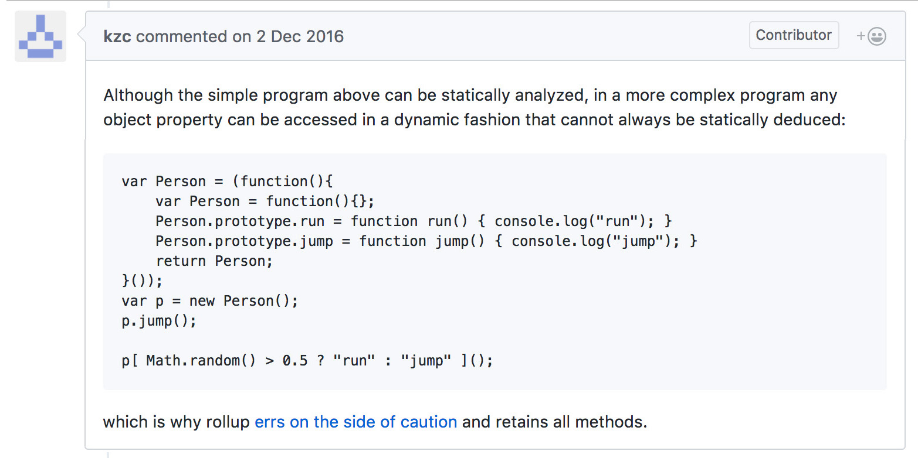
Tree-Shaking
Dead Code Elimination

Slide 32
Tree-Shaking
Rollup只处理函数和import／export变量
Javascript动态语言特性使得分析比较困难
Side Effect广泛存在

Slide 33
Tree-Shaking

Slide 34
Tree-Shaking

Slide 35
babel
练习
Tree-shaking

Slide 36

微前端single-spa

Slide 37
https://www.jianshu.com/p/785c2ca5a886
https://www.cnblogs.com/zhuanzhuanfe/p/7644846.html
超大型系统开发痛点
模块之间耦合
解决方案
模块上线影响范围大
主模块与子模块分离
代码合并难
独立开发
不能并行迭代
独立部署
沟通成本高
独立运行

Slide 39
系统
公共库
公共资源
header
footer
公共组件
子应用A
子应用B
menu
iframe
子应用C
子应用D

Slide 40


微前端架构设计
主框架与子应用集成的方式
优点
缺点
构建时组合
可合并公共模块，进行优化
模块间有耦合
对子模块有侵入
运行时组合
单独构建打包，完全解耦
子模块之间不能合并优化
对子模块无侵入

Slide 41
微前端架构设计
子应用入口
优点
缺点
HTML Entry
子应用是完整方案
子应用独立，无法构建时优化
样式隔离
JS Entry
构建时可优化
子应用不完整，依赖容器节点
所有资源打包成JS，无法并行下载
样式不隔离，需要处理

Slide 42
微前端架构设计
如何挂载子应用
优点
缺点
iframe
样式隔离
URL不同步，刷新状态丢失
js隔离
Dom不共享，居中弹框？
变量隔离，登录状态传递？
体验不好

Slide 43
微前端架构设计
如何挂载子应用
优点
缺点
iframe
样式隔离
URL不同步，刷新状态丢失
js隔离
Dom不共享，居中弹框？
变量隔离，登录状态传递？
体验不好

Slide 44
single-spa 微前端
应用的生命周期
load
调用 app.loadImpl 加载脚本
bootstrap
用 app.bootstrap 作引导处理
mount
调用 app.mount 挂载内容，失败时 unmount
首先对应用中的包执行 unmountThisParcel 方法，
其次调用 app.unmount 卸载内容
unmount
unload
调用 app.unload 卸载脚本，卸载后移除 app.bootstrap、
app.mount、app.unmount、app.unload 等属性

Slide 45

single-spa 微前端
处理流程
1
全局劫持 hashchange、popstate 事件，绑定 reroute 函数；
并捕获单页应用中的绑定函数，以备后续处理。
2
registerApplication(appName, applicationOrLoadingFn, activityFn, customProps) 注册应用。该过程将调用 reroute 函数加载应用脚本；其他使用 registerApplication 注册的应用将在等待状态，直到 reroute 递归调用时才予加载。
3
start() 启动应用，该过程也将调用 reroute 函数。start 若未执行，reroute 将只加载应用脚本，但不会调用应用脚本内的 bootstrap、mount、unmount 等生命周期函数。
4
监听到 hashchange、popstate 事件，触发 reroute 函数卸载、挂载应用。对于挂载的应用，捕获到的绑定函数会在 reroute 尾端手动调用

Slide 46
single-spa 微前端
包
{
id: number; // id
name: string; // 包名
parentName: string;// 父包名或应用名
parcels: {},// 包，以 { id: parcel } 形式存储
status: NOT_LOADED | LOADING_SOURCE_CODE | NOT_BOOTSTRAPPED | BOOTSTRAPPING | NOT_MOUNTED | MOUNTING | UPDATING | LOAD_ERROR | MOUNTED | UNMOUNTING | SKIP_BECAUSE_BROKEN;// 状态
customProps: { [key: string]: any }; // 自定义属性，包含 domElement 挂载节点
bootstrap: (props: { customProps, name, mountParcel, singleSpa }) => Promise; // 引导函数
mount: (props: { customProps, name, mountParcel, singleSpa }) => Promise; // 挂载函数
update: (props: { customProps, name, mountParcel, singleSpa }) => Promise; // 更新函数 unmountThisParcel: () => Promise; // 卸载接口，内部会调用 parcel.unmount 方法
unmount: (props: { customProps, name, mountParcel, singleSpa }) => Promise; // 卸载函数
unload: (props: { customProps, name, mountParcel, singleSpa }) => Promise; // 卸载脚本函数 timeouts: { bootstrap, mount, unmount, unload };// 超时设置
}

Slide 47
作业
在线运行
用上次写的monaca编辑器，添加一个运行按钮
实时预览

